Slide 1
Блок-схема и ее элементы
Блок-схема – это последовательность блоков, предписывающих выполнение определенных операций, и связей между этими блоками. Внутри блоков указывается информация об операциях, подлежащих выполнению. Конфигурация и размеры блоков, а также порядок графического оформления блок-схем регламентированы
ГОСТ 19-002-80 и ГОСТ 19-003-80
" Схемы алгоритмов и программ".
В январе 1992 года введен новый ГОСТ 19-701-90.
Согласно ГОСТ, все размеры фигур связаны с двумя величинами: a и b, где a – величина, кратная 5, а b вычисляется по формуле b=1,5a, допускается b=2a.

Slide 2

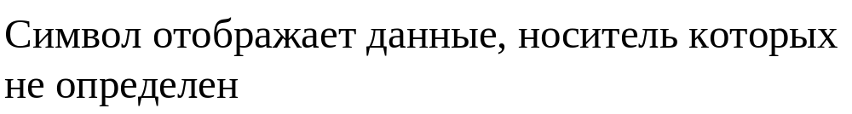

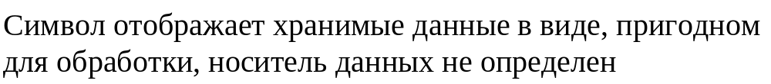
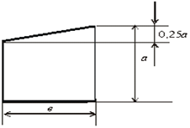
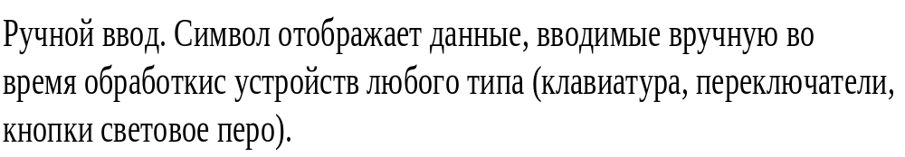
Элементы блок-схемы алгоритма

Slide 3

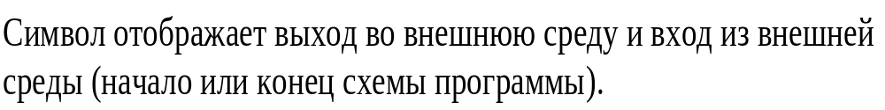
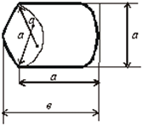
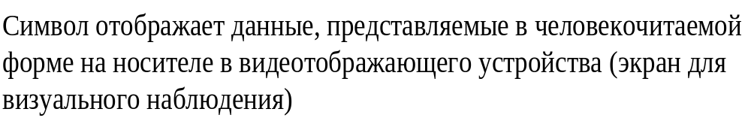
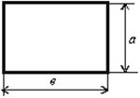
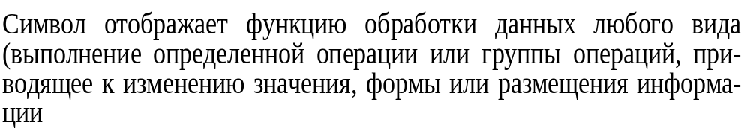
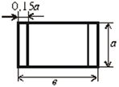
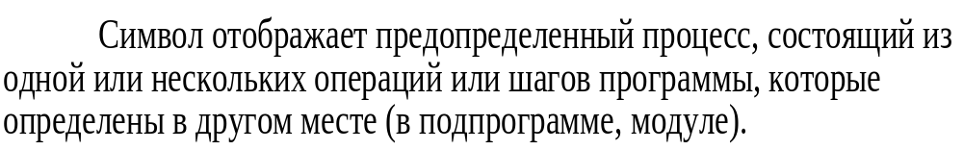

Slide 4
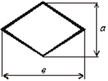
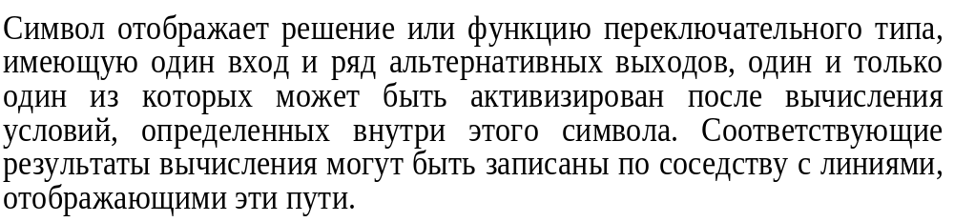
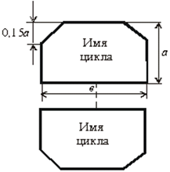
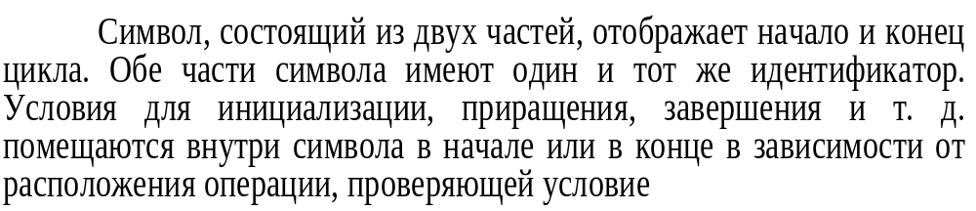
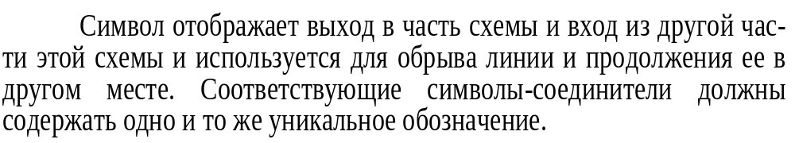
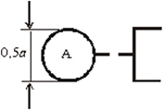
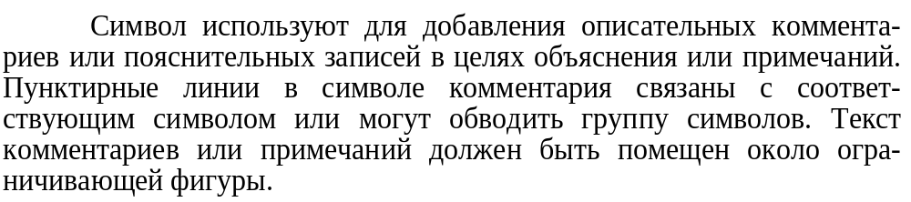


Slide 5
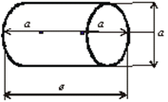
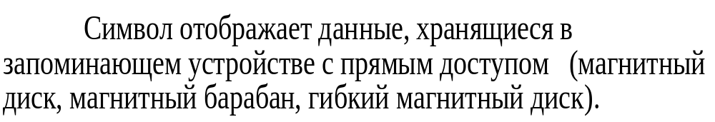

Slide 6
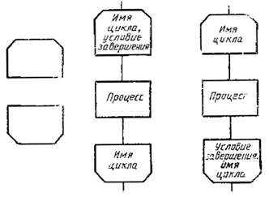
Цикл

Slide 7
Общие требования к блок-схеме
Стрелки в блок-схемах необходимо указывать только справа — налево и снизу — вверх.
Ширина всех блоков должна быть одинакова (блоки должны располагаться друг под другом).
Линии в схемах должны подходить к символу либо слева, либо сверху, а исходить либо справа, либо снизу. Линии должны быть направлены к центру символа.

Slide 8
Алгоритм
Единого «истинного» определения понятия «алгоритм» нет.
Алгоритм — это точный набор инструкций, описывающих порядок действий для достижения результата решения задачи за конечное время. (Википедия)
Алгоритм — это конечный набор правил, который определяет последовательность операций для решения конкретного множества задач и обладает пятью важными чертами: конечность, определённость, ввод, вывод, эффективность». (Д. Э. Кнут)

Slide 9
Формальные свойства алгоритмов
Дискретность — алгоритм должен представлять процесс решения задачи как последовательное выполнение некоторых простых шагов.
Детерминированность (определённость). В каждый момент времени следующий шаг работы однозначно определяется состоянием системы. Таким образом, алгоритм выдаёт один и тот же результат (ответ) для одних и тех же исходных данных.
Понятность — алгоритм должен включать только те команды, которые входят в систему команд.
Завершаемость (конечность) — при корректно заданных исходных данных алгоритм должен завершать работу и выдавать результат за конечное число шагов.
Массовость (универсальность). Алгоритм должен быть применим к разным наборам исходных данных.
Результативность — завершение алгоритма определёнными результатами.
Алгоритм не содержит ошибок, если он даёт правильные результаты для любых допустимых исходных данных.

Slide 10
На практике получили известность два способа изображения алгоритмов:
в виде в виде блок-схем.
пошагового словесного описания;

Slide 11
Линейные процессы
Вычислительный процесс называется линейным, если направление его продолжения на любом этапе вычислений является единственным. Алгоритм линейного вычислительного процесса описывает действия, последовательность выполнения которых не зависит от исходных данных и результатов промежуточных вычислений. Линейный процесс (как и любой другой вычислительный процесс) можно представить в виде следующих этапов:
задание исходных данных;
реализация вычислений
вывод результатов вычислений.

Slide 12
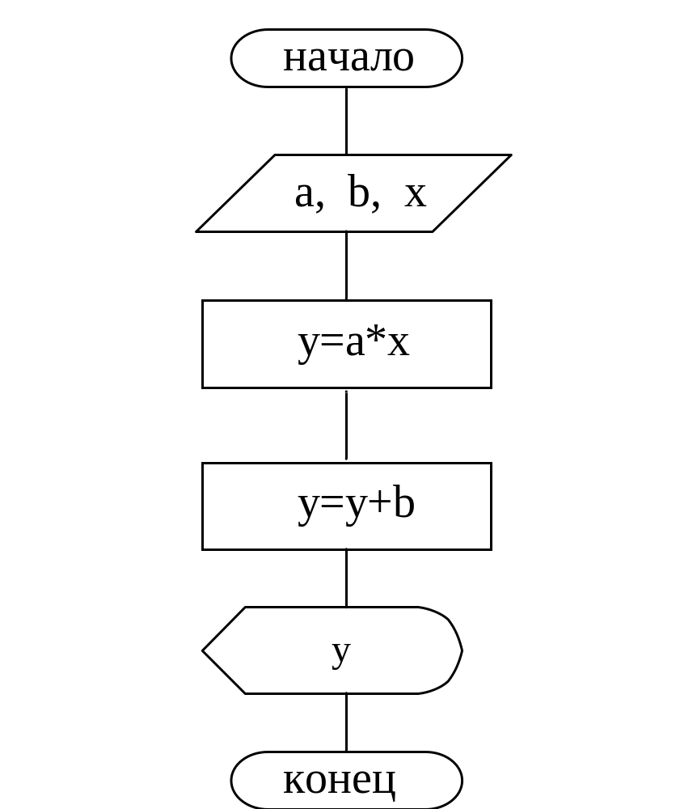

Slide 13
Разветвляющиеся процессы
Разветвляющимся вычислительным процессом называется процесс, который в зависимости от исходных данных и результатов промежуточных вычислений осуществляется по одному из нескольких возможных вариантов направлений. Направления, по которым может выполняться вычислительный процесс, называется ветвями. Следовательно, отличие разветвляющегося вычислительного процесса от линейного состоит в том, что на этапе вычислений процесс может быть реализован по двум и более ветвям. При этом выбор направления (ветви) зависит от некоторого условия. Если условие выполняется, то выбирается одна ветвь иначе другая. Условие, определяющее выбор некоторой ветви алгоритма (вычислений), может быть сложным и состоять из нескольких простых условий

Slide 14
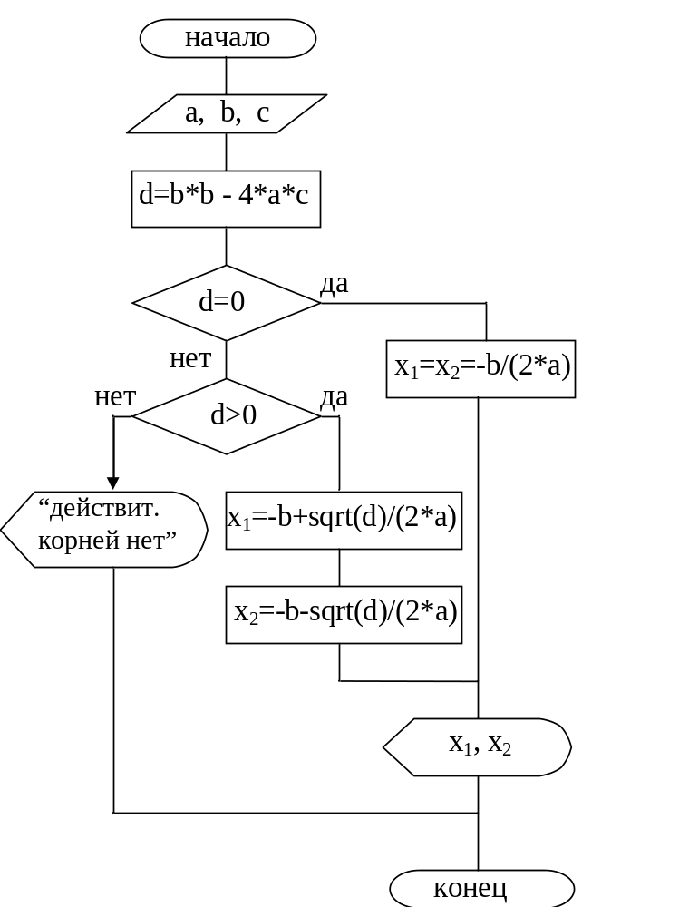
блок-схема нахождения корней квадратного уравнения
ax²+bx+c=0.
Значение коэффициентов а, b, c ввести с клавиатуры

Slide 15
Циклические процессы
На практике, некоторые действия необходимо выполнять многократно. Этот многократно повторяющийся участок вычислительного процесса называют циклом. Таким образом, под циклом понимается оператор или группа операторов, повторяющихся некоторое количество раз. Каждый проход по телу цикла называется итерацией.
Цикл, не содержащий внутри себя других циклов, называют простым, если он содержит внутри себя другие циклы или разветвления, то цикл называют сложным. В любом циклическом процессе в ходе вычислений необходимо решать вопрос: повторять вычисления или нет? Ответ на этот вопрос получают в результате анализа значений некоторого условия. Из выше изложенного следует, что циклический процесс является разветвляющимся процессом с двумя ветвями, из которых одна возвращается на предыдущие блоки, т.е. реализует цикл.

Slide 16
Блок-схема циклического процесса должна содержать блоки:
задания начального значения параметру цикла;
блок реализации необходимых вычислений;
блок изменения параметра цикла;
блок проверки условия окончания цикла.
Во многих задачах встречаются так называемые циклы по простой переменной. В этом случае задается начальное значение переменной, закон (правило) ее изменения и конечное значение переменной. В процессе решения задачи текущее значение переменной каждый раз сравнивается с конечным, и если переменная достигла конечного значения, то осуществляется выход из цикла

Slide 17
Итерационные процессы
Итерационным процессом называется циклический процесс, который продолжается до тех пор, пока разность между соседними, уточняемыми на каждом шаге цикла (итерации) значениями, не окажется меньше или равной некоторой заданной величине. В виде итерационных вычислительных процессов реализуется большинство численных методов высшей математики: нахождение корней уравнения, вычисление значений интеграла, поиск экстремума некоторой целевой функции и др.

Slide 18
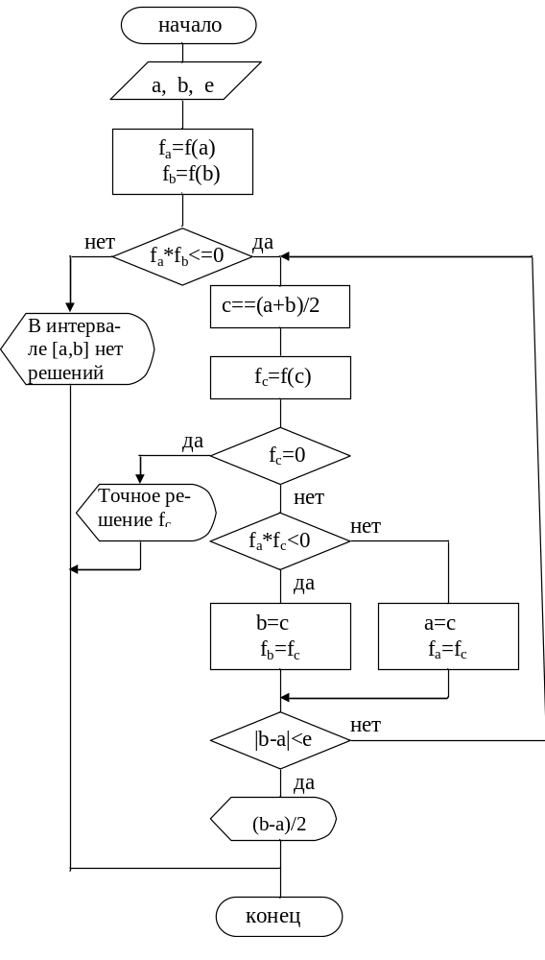
Разработать блок-схему нахождения квадратного корня числа n. Значение ищется на интервале [a,b] с точностью e. Значение аргументов а, b, e ввести с клавиатуры.

Slide 19
Словесное описание алгоритма.
п.1. Объявление и начальная инициализация переменных используемых в функции (a, b, c, e, fa, fb, fc, i, N).
п.2. Ввод с клавиатуры значений а и b.
п.3. Вычисление fa=f(a) и fb=f(b).
п.4. Если fa=0, то с=а или fb=0, то с=b переход к п. 11.
п.5. Если fa * fb>0 , то переход к п. 12.
п.6. Цикл по переменной i . Если i>N , то переход к п.11.
п.7. Нахождение с=(a+b)/2 и fc=f(c).
п.8. Если fc=0, то найдено точное решение с и переход к п.11.
п.9. Если | b-a | <e то ответ найден с заданной точностью и переход к
п.11.
п.10. Если fa*fc<0, то c=b, иначе с=a. Переход к п.6.
п.11. Вывод найденного значения с.
п.12. Конец.

